Slide 1



Bem Vindos
Bem Vindos

Slide 2
ETEC Jardim Ângela Banco de Dados – BD I
Alex Sandro Lemos
alex.lemos01@etec.sp.gov.br
https://sites.google.com/site/professoralexlemos
1º Semestre 2020
2,5 Aulas Semanais

Slide 3
Alex Sandro S. de Lemos
Bacharel em Análise de Sistema
Atuo na área de desenvolvimento de software como analista e desenvolvedor Java
Tecnologias utilizadas no meu dia a dia:
Java Web JavaServer Faces, Java Persistence API, Prime Faces, Git
Java Desktop ( sistema legado)
Metodologias de desenvolvimento:
TDD [ Test Driven Development], Scrum [Ágil]
Banco de dados:
Oracle

Slide 4
E vocês quem são?
Nome e idade?
Por que escolheu o curso de Desenvolvimento de Sistemas?
Suas expectativas sobre o curso?

Slide 5
Avaliação de Desempenho
Trabalhos (em sala de aula, pra fazer, entregar, fazer em casa)
Avaliação Duas trimestrais
Observação Direta [Assiduidade, participação e respeito]
Menções I – R – B – MB [meta]
Quem cumpre seus compromissos não só com frequência e regularidade, mas com zelo, comprometimento e dedicação
Aluno assíduo é aquele que além de ir às aulas tem compromisso com o que faz em aula ou em função da aula

Slide 6
Banco de Dados I
Função: Planejamento de Modelo Conceitual de Banco de Dados.
Atribuições e Responsabilidades: Modelar banco de dados.
Valores e Atitudes:
Estimular a organização.
Fortalecer a persistência e o interesse na resolução de situações-problema.
Promover ações que considerem o respeito às normas estabelecidas.

Slide 7
Competências
Desenvolver modelo de banco de dados.

Slide 8
Habilidades
Levantar as necessidades de informações do sistema.
Normalizar tabelas de banco de dados.
Estabelecer relações entre tabelas.

Slide 9
Bases Tecnológicas
1. Evolução, característica e operacionalização nas organizações.
2.Estrutura de Banco de Dados.
3.Modelo Conceitual.
4.Modelo Conceitual
5.Dicionário de Dados.
6.Metodologia CASE:
Definição de ferramentas CASE (ComputerAided Software Engineering);
Utilização de ferramenta CASE para modelagem de dados.

Slide 10
Bases Tecnológicas
7.Modelo Lógico:
Entidade: classificações de Entidades e representações de Entidades.
Atributos: classificações de Atributos e representações de Atributos Identificar e modelar Entidades.
Distinguir Atributos e Entidades.
Analisar e modelar de Atributos.
Relacionamentos: definição e classificações.
Representação gráfica de entidades, atributos e relacionamentos.

Slide 11
Bases Tecnológicas
8. Grau de cardinalidade: definição e classificações.
9. Tipos de Restrições de Integridade, conceitos e utilização de:
Integridade Relacional e Integridade Referencial.
10. Conceitos de auto relacionamento (Reflexivo ou Recursivo).
11. Normalização de tabelas:
Conceitos.
Utilização das formas normais (1, 2, 3 e 4).
Utilização da forma normal de boyce/ codd (FNBC).

Slide 12
Bases Tecnológicas
12. Especialização e generalização (superclasses e subclasses, supertipo e subtipos): conceitos e utilização.
13. Conceito de domínio.
14. Conceito de tabelas.
15. Construção de Projeto lógico de banco de dados.

Slide 13
História a Evolução dos Banco de Dados

Slide 14
Evolução dos Modelos de Banco de Dados

Slide 15
Características sobre Banco de Dados
Um banco de dados computadorizado refere-se a uma coleção de tabelas relacionadas que são digitalizadas. Frequentemente esse tipo de banco de dados é mais útil do que pastas de papel e armários. Ele fornece um método eficiente de extrair informações juntas e permite que a informação seja manipulada correspondendo a uma infinidade de propósitos e necessidades.

Slide 16
Tipos de Banco de Dados
Hierárquicos ou Navegacional:
Surge na década de 60, também pode ser chamado de
Navegacional13.
Organiza os dados em uma estrutura hierárquica (árvore) em um sistema unidirecional de pai para filho.
Rede:
A abordagem de rede surgiu no final da década de 60 e é uma extensão da abordagem hierárquica.

Slide 17
Tipos de Banco de Dados
Relacional:
Esta abordagem se tornou padrão dos gerenciadores de banco de dados e é o mais utilizado atualmente pelas empresas. Os bancos de dados relacionais são fundamentados no paradigma da orientação a conjuntos, uma vez que sua base é construída em cima da teoria dos conjuntos(relações).
Exemplo: Oracle, SQL Server, MySQL, Sysbase, PostGreSQL.

Slide 18
Tipos de Banco de Dados
Não Relacional:
Esse tipo de Banco de Dados surge como solução para situações nas quais os bancos relacionais não atendem de forma satisfatória. Ambientes com dados mistos — como imagens, mapas e tabelas — que não podem ser facilmente tabulados em linhas e colunas necessitam de uma solução não-relacional.
Surgem aí bancos conhecidos como NoSQL (Do inglês, Not Only SQL). Esses bancos dão vazão a demandas de gigantes como Google, por exemplo, que oferecem, no seu portfólio, as mais diversas soluções, desde contas de e-mail, dados espaciais e armazenamento de imagens e Cloud Computing. Podemos citar como exemplos de bancos NoSQL, o MongoD, Redis e Cassandra.

Slide 19
Operacionalização nas Organizações
Como pensar em dados de forma altamente organizados?
Como armazenar dados de maneira eficiente?
Como podemos recuperar estes dados com eficácia?
De que maneira, podemos gerenciar os dados de forma que estejam presente no momento desejado?
Como reunir os dados em um conjunto organizado chamado banco de dados?
Que software controla o banco de dados e supervisiona o AMBIENTE DO BANCO DE DADOS?
Os dados sempre existiram sem computadores e um dos motivos dele ter sido inventado foi porque precisávamos de ajuda para processar e armazenar grandes quantidades de dados.

Slide 20
Situação Problema
Cálculo da folha de pagamento de uma empresa.........

Slide 21
Dados X Informação
DADOS: São fatos brutos, em sua forma primária. E muitas vezes os dados podem não fazer sentido sozinhos.
INFORMAÇÕES: Consiste no agrupamentos de dados forma organizada para fazer sentido e gerar conhecimento.
Muitos consideram dados e informações como palavras sinônimas, mas na verdade não são. Para entender o que é um banco de dados é muito importante saber a diferença entre essas duas palavras.
Processamento
DADO INFORMAÇÃO

Slide 22
Metadados
Todo dado relativo a outro dado é chamado de metadados.
Um outro exemplo mais comum em banco de dados: o campo telefone da tabela cliente, tem entre outros, os seguinte metadados: número (telefone), tipo (texto), tamanho (30 caracteres), obrigatoriedade (não), etc.
Um banco de dados é formado por dado e metadados. Sem os metadados não seria possível organizar e extrair informações de um banco de dados.

Slide 23
Banco de Dados
Um banco de dados “é uma coleção de dados inter-relacionados, representando informações sobre um domínio específico”, ou seja, sempre que for possível agrupar informações que se relacionam e tratam de um mesmo assunto, posso dizer que tenho um banco de dados.
Exemplos de Banco de Dados:
Um livro;
Um catalogo de peças;
Um sistema de vendas;

Slide 24
Sistema Gerenciador de Banco de Dados(SGBD)
Um Sistema de Gerenciamento de Banco de Dados (SGBD) é o conjunto de programas de computador (softwares) responsáveis pelo gerenciamento de banco de dados(BD).
Seu principal objetivo é retirar da aplicação cliente a responsabilidade de gerenciar o acesso, a manipulação e a organização dos dados. O SGBD disponibiliza uma interface para que seus clientes possam incluir, alterar ou consultar dados previamente armazenados.
Exemplos de SGBD são: Oracle, SQL Server, PostgreeSQL, MySQL, Sybase, MariaDB, MongoDB.

Slide 25
Características de SGBD
Algumas das principais características de um SGBD.
Controle de redundância: Informações devem possuir um mínimo de redundância visando manter a estabilidade do modelo.
Compartilhamento de dados: As informações devem estar disponíveis para qualquer número de usuários de forma rápida e segura.
Controle de acesso: Necessidade de saber quem pode realizar qual função dentro do Banco de Dados.
Esquematização: Os relacionamentos devem estar armazenados no Banco de Dados para garantir a facilidade de entendimento e aplicação do modelo. A integridade das informações deve ser garantida pelo Banco de Dados.
Backup ou cópia de segurança: Deve haver rotinas especificas para realizar a cópia de segurança dos dados armazenados.

Slide 26
Sistema de Banco de Dados
O sistema de banco de dados refere-se a uma organização de componentes que define o armazenamento, o gerenciamento e a utilização de dados em um AMBIENTE DE BANCO DE DADOS.
O ambiente do sistema de banco de dados é composto por cinco partes:
HARDWARE, SOFTWARE, PESSOAS, PROCEDIMENTOS e DADOS.

Slide 28
ETEC Jardim Ângela Banco de Dados – BD I
Alex Sandro Lemos
alex.lemos01@etec.sp.gov.br
https://sites.google.com/site/professoralexlemos
1º Semestre 2020
2,5 Aulas Semanais

Slide 29
Projeto de Banco de Dados
Todo bom sistema de banco de dados deve apresentar um projeto, que visa à organização das informações e utilização de técnicas para que o futuro sistema obtenha boa performance e também facilite as manutenções que venham a acontecer.
O projeto de Banco de Dados tem o objetivo de transformar as necessidades de informações do negócio em um banco de dados. Ou seja, foca na maneira em que o banco de dados será usado para armazenar e gerenciar os dados.

Slide 30
Análise de Requisitos
A primeira etapa do projeto de Banco de Dados é a identificação dos requisitos que o Banco de Dados deve atender. Nessa fase, realiza-se entrevistas com as pessoas envolvidas no processo, cria-se uma descrição textual macro do processo (mini-mundo).

Slide 31
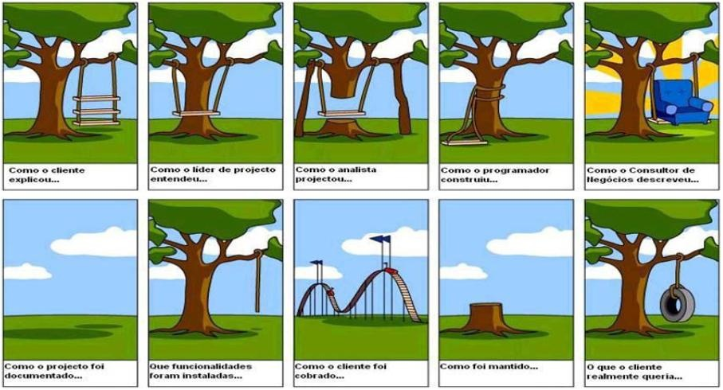

Slide 32
Regras de Negócios
As regras de negócios representam uma busca prévia das informações necessárias para determinar como o sistema funcionará.
Por exemplo:
A tabela de produtos deve ser atualizada periodicamente?
O envio das notas fiscais deve ser feito automaticamente ou manualmente?
Juntos, os requisitos e as regras de negocio demostram as características e as funcionalidades dos sistema.

Slide 33
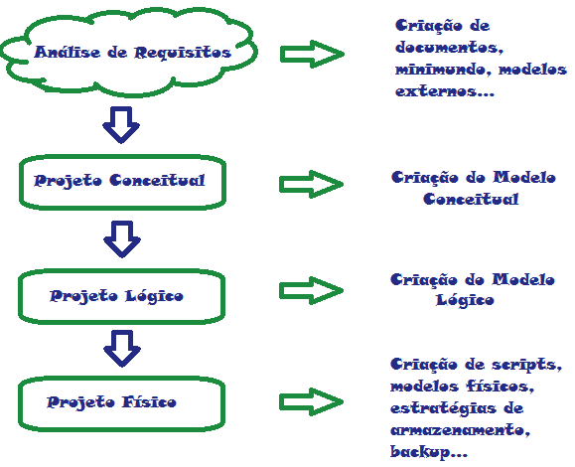
Projeto de Banco de Dados

Slide 34
Fases do Projeto de Banco de Dados
Modelo Conceitual: Modelo simples de acordo com a visão do usuário, determina os dados que serão armazenados no BD.
Modelo Lógico: Mapeia o Modelo Conceitual para Modelo de acordo com regras, padrões e SGDB que será implementado.
Modelo Físico: Comandos para a criação dos objetos do banco de dados.

Slide 35
Modelo Conceitual
É a primeira etapa da modelagem do banco de dados, a modelagem conceitual é a visão mais próxima do modo que o usuário visualiza as informações que serão armazenadas no BD.
Tem por objetivo representar em “alto nível” os dados independente da implementação física do BD no computador.

Slide 36
Modelo Entidade Relacionamento - MER
Para a representação do Modelo Conceitual usaremos o Modelo Entidade Relacionamento [MER], que consistem em um modelo baseado na percepção do mundo real, que representa um conjunto de objetos básicos chamado de entidade, seus atributos e nos relacionamentos entre essas entidades.

Slide 37
Construção do Modelo Entidade Relacionamento
Identificar as entidades.
Identificar os atributos das entidades.
Classificar os atributos de acordo com o seu tipo.
Identificar os relacionamentos entre as entidades.
Estabelecer as cardinalidades.
Gerar o diagrama com o MER.

Slide 38
Componentes do MER
Entidade / Instância / Tupla
Entidade é o nome dado ao conjunto de objetos do mundo real, sobre as quais há necessidade de manter informações no banco de dados.
Exemplo: CURSO, ALUNO e ESCOLA.

Slide 39
Entidade
Geralmente, sempre são escritos em letras maiúsculas, no singular, sem abreviações e de preferência, sem acentos e sem cedilha. Se for um nome com palavras compostas deverão estar separadas por underline (_).
Exemplo:
HISTORICO_ESCOLAR, CONTROLE_BANCARIO.
São representados graficamente por retângulos

Slide 40
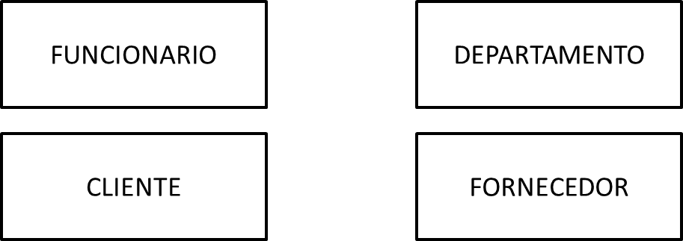
Representação Gráfica de Entidades

Slide 41
Instância ou Tupla
Instância de Entidade
Representa o estado de uma entidade em um determinado momento.
O estado de cada instância é determinado pelos valores das características (atributos) da entidade.
ALUNO
RM | NOME | SOBRENOME | DATA NASCIMENTO
123 | PEDRO | SILVA | 01/01/1990
456 | JOÃO | SILVA SANTOS | 02/02/1991
789 | MARIA | SILVA SANTOS SOUSA | 03/03/1992

Slide 42
Relacionamento
É a associação, é a ligação entre as entidades, é representado por um losango.
O funcionário trabalha em um departamento.
Um departamento possui funcionários.
FUNCIONARIO
PERTENCE
DEPARTAMENTO

Slide 43
Atributos
São informações que desejamos guardar sobre a instância da entidade, é o que caracteriza a entidade.
Exemplo:
Da entidade Aluno temos, nome, endereço, telefone, e-mail, matricula entre outros.

Slide 44
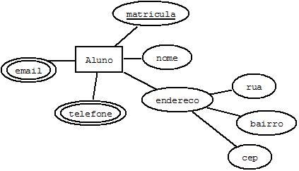
Representação Gráfica dos Atributos

Slide 45
Tipos de Atributos
Identificador ou chave primária: Identifica unicamente cada instância da entidade.
Simples (atômicos): Quando não fizer sentido semântico dividir o atributo em subpartes.
Exemplo: a altura ou o peso de uma pessoa.
Composto: Quando o atributo puder ser dividido em subpartes com significado semântico.
Exemplo: endereço de uma pessoa pode ser dividido em Cep, cidade, bairro, logradouro, número e complemento.

Slide 46
Tipos de Atributos
Multivalorado: Quando o atributo possuir simultaneamente mais de um valor para uma mesma ocorrência da entidade.
Exemplo: telefone o cliente pode possuir vários telefones.
Derivado: Quando o atributo puder ser calculado dinamicamente sem que haja necessidade de manter o dado armazenado no banco de dados.
Exemplo: em uma entidade com itens de uma nota fiscal. A partir do preço unitário e da quantidade vendida o valor total do item pode facilmente ser calculado pela multiplicação dos dois termos.

Slide 47
Característica do Atributo
Podemos caracterizar os atributos da seguinte forma:
Obrigatório – quando não for possível incluir uma linha na tabela sem que haja alguma informação/valor nos atributos obrigatórios dela.
Não obrigatório – quando ao inserir uma linha na tabela isto possa ser feito independentemente da obrigação de informar dados aos atributos que aceitam valores nulos.

Slide 48
Cardinalidade
A cardinalidade é um conceito importante para ajudar a definir o relacionamento, ela define o número de ocorrências em um relacionamento.
Para determinar a cardinalidade, deve-se fazer a pergunta relativa ao relacionamento em ambas as direções.
Um departamento possui quantos empregados?
No mínimo 1 e no máximo N.
Um empregado está alocado em quantos departamentos?
No mínimo em 1 e no máximo em 1.

Slide 49
Tipos de Relacionamentos
Existem três tipos de relacionamento entre entidades:
um-para-um
um-para-muitos
muitos-para-muitos

Slide 50

Relacionamento UM-PARA-UM
O relacionamento um-para-um é usado quando uma instância da entidade A se relaciona com uma instância entidade B e vice-versa.
Este relacionamento é representado pelo sinal: 1:1
Veja o exemplo:

Slide 51

Relacionamento UM-PARA-MUITOS
O relacionamento um-para-muitos é usado quando uma entidade A pode se relacionar com uma ou mais instâncias da entidade B.
Este relacionamento é representado pelo sinal: 1:N
Veja o exemplo:

Slide 52

Relacionamento MUITOS-PARA-MUITOS
O relacionamento muitos-para-muitos é usado quando várias instâncias da entidade A se relacionam com várias instâncias da entidade B.
Este relacionamento é representado pelo sinal: N:N ou N:M
Veja o exemplo:

Slide 53
ETEC Jardim Ângela Banco de Dados I
Alex Sandro Lemos
alex.lemos01@etec.sp.gov.br
https://sites.google.com/site/professoralexlemos
2º Semestre 2019
2,5 Aulas Semanais

Slide 54
Normalização
A regra de ouro que devemos observar no projeto de um banco de dados baseado no Modelo Relacional de Dados é a de "não misturar assuntos em uma mesma Tabela".

Slide 55
Normalização de Dados
Normalização de dados é o processo formal e passo a passo que examina os atributos de uma entidade, com o objetivo de evitar anomalias observadas na inclusão, exclusão e alteração de registros.
O conceito de entidade é muito importante neste processo, ou seja, devemos identificar quais são as entidades que farão parte do projeto de banco de dados.
Entidade é qualquer coisa, pessoa ou objeto que abstraído do mundo real torna-se uma tabela para armazenamento de dados. Normalmente usa-se o Modelo de Entidade e Relacionamento para criar o modelo do banco.

Slide 56
Normalização de Dados
A regra de ouro que devemos observar no projeto de um banco de dados baseado no Modelo Relacional de Dados é a de "não misturar assuntos em uma mesma Tabela".
Por exemplo: na Tabela Cliente devemos colocar somente campos relacionados com o assunto Cliente. Não devemos misturar campos relacionados com outros assuntos, tais como Pedido, Produto, etc.
Essa "Mistura de Assuntos" em uma mesma tabela acaba por gerar repetição desnecessária dos dados bem como inconsistência dos dados.

Slide 57
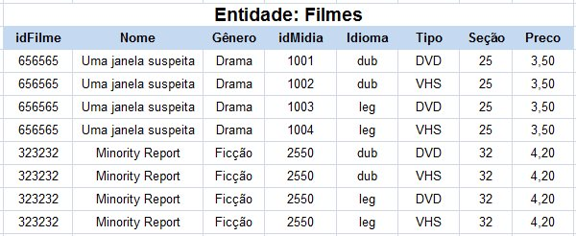

Slide 58
Normalização de Dados
Normalmente após a aplicação das regras de normalização de dados, algumas tabelas acabam sendo divididas em duas ou mais tabelas, o que no final gera um número maior de tabelas do que o originalmente previsto. Este processo causa a simplificação dos atributos de uma tabela, colaborando significativamente para a estabilidade do modelo de dados, reduzindo-se consideravelmente as necessidades de manutenção.

Slide 59
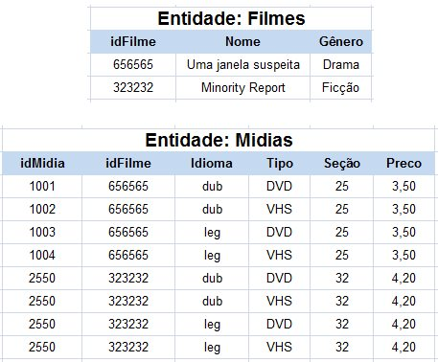
Normalização de Dados

Slide 60
Normalização de Dados
Os objetivos da normalização são muitos, entre eles destaco:
Minimização de redundâncias e inconsistências;
Facilidade de manipulações do banco de dados;
Ganho de performance no SGBD;
Facilidade de manutenção do sistema de Informação;
Entre outros.

Slide 61
Normalização de Dados
O Processo de normalização aplica uma série de regras sobre as tabelas de um banco de dados, para verificar se estas estão corretamente projetadas. Embora existam cinco formas normais (ou regras de normalização), na prática usamos um conjunto de três Formas Normais.
Vejamos as três primeiras formas normais do processo de normalização de dados.
Primeira Forma Normal (1FN)
Segunda Forma Normal (2FN)
Terceira Forma Normal (3FN)

Slide 62
Normalização de Dados
Para aplicar a normalização de dados é necessário considerar a sequência das formas normais, isto é, para aplicar a segunda forma normal por exemplo, é necessário que seja aplicado a primeira forma normal. Da mesma forma, para aplicar a terceira forma normal é necessário que já tenha sido feita a normalização na segunda forma normal.

Slide 63
Primeira Forma Normal
Primeira Forma Normal (1FN)
Uma relação estará na primeira forma normal 1FN, se não houver grupo de dados repetidos, isto é, se todos os valores forem únicos. Em outras palavras podemos definir que a primeira forma normal não admite repetições ou campos que tenha mais que um valor.
Os procedimentos mais recomendados para aplicar a 1FN são os seguintes:
a) Identificar a chave primária da entidade;
b) Identificar o grupo repetitivo e removê-lo da entidade;
c) Criar uma nova entidade com a chave primária da entidade anterior e o grupo repetitivo.

Slide 64
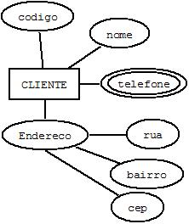
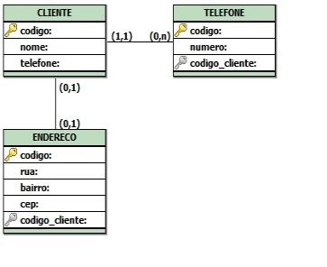
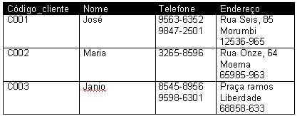
Normalização de Dados
Modelo Conceitual Modelo Lógico
Representação dos dados do Cliente

Slide 65
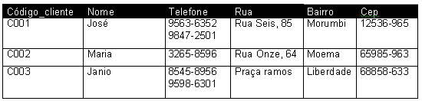
Normalização de Dados
Analisando teremos:
Todos os clientes possuem Rua, CEP e Bairro, e essas informações estão na mesma célula da tabela, logo ela não está na primeira forma normal. Para normalizar, deveremos colocar cada informação em uma coluna diferente, como no exemplo a seguir:
Tabela desnormalizada, ou seja, não está na 1ª forma normal

Slide 66

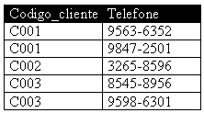
Normalização de Dados
Mesmo com o ajuste acima, a tabela ainda não está na primeira forma normal, pois há clientes com mais de um telefone e os valores estão em uma mesma célula. Para normalizar será necessário criar uma nova tabela para armazenar os números dos telefones e o campo-chave da tabela cliente. Veja o resultado a seguir:
Tabela na primeira forma normal
Tabela na 1ª forma normal

Slide 67
Normalização de Dados
Na segunda tabela a chave primária está implícita, isto você poderá encontrar algumas literaturas especializadas, onde nem sempre ela é especificada, mas ela deverá existir.
No exemplo acima foi gerado uma segunda entidade para que a primeira forma normal fosse satisfeita, contudo é importante ressaltar que nem sempre encontramos banco de dados com tabelas normalizadas. Existem casos onde as repetições são poucas ou o cenário permite administrar as repetições sem trazer grandes consequências.

Slide 68
Segunda Forma Normal
Segunda Forma Normal (2FN)
Uma tabela está na Segunda Forma Normal 2FN se ela estiver na 1FN e todos os atributos não chave forem totalmente dependentes da chave primária (dependente de toda a chave e não apenas de parte dela).
Se o nome do produto já existe na tabela produtos, então não é necessário que ele exista na tabela de produtos. A segunda forma normal trata destas anomalias e evita que valores fiquem em redundância no banco de dados.

Slide 69
Normalização de Dados
Procedimentos:
a) Identificar os atributos que não são funcionalmente dependentes de toda a chave primária;
b) Remover da entidade todos esses atributos identificados e criar uma nova entidade com eles.
A chave primária da nova entidade será o atributo do qual os atributos do qual os atributos removidos são funcionalmente dependentes.

Slide 70
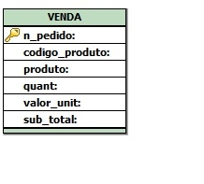

Normalização de Dados
Modelo Lógico
Representação dos dados
Tabela não está na segunda forma normal

Slide 71
Normalização de Dados
Analisando teremos:
O nome do produto depende do código do produto, porém não depende de N_pedido que é a chave primária da tabela, portanto não está na segunda forma normal. Isto gera problemas com a manutenção dos dados, pois se houver alteração no nome do produto teremos que alterar em todos os registros da tabela venda.
Para normalizar esta tabela teremos de criar a tabela Produto que ficará com os atributos Código_produto e produto e na tabela Venda manteremos somente os atributos N_pedido, código_produto, quant, valor_unit e subtotal.

Slide 72


Normalização de Dados
Veja o resultado abaixo:
Produto
Tabela na segunda forma normal
Venda
Tabela na 2ª forma normal
Conforme visto na Primeira Forma Normal, quando aplicamos normalização é
comum gerar novas tabelas a fim de satisfazer as formas normais que estão
sendo aplicadas.

Slide 73
Terceira Forma Normal
Uma tabela está na Terceira Forma Normal 3FN se ela estiver na 2FN e se nenhuma coluna não-chave depender de outra coluna não-chave.
Na terceira forma normal temos de eliminar aqueles campos que podem ser obtidos pela equação de outros campos da mesma tabela.
Procedimentos:
Identificar todos os atributos que são funcionalmente dependentes de outros atributos não chave;
b) Removê-los.

Slide 74
Normalização de Dados
Exemplo de normalização na terceira forma normal
Considere a tabela abaixo:
Tabela não está na terceira forma normal
Considerando ainda a nossa tabela Venda, veremos que a mesma não está na
terceira forma normal, pois o subtotal é o resultado da multiplicação
Quant X Valor_unit, desta forma a coluna subtotal depende de outras colunas não-chave.

Slide 75

Normalização de Dados
Para normalizar esta tabela na terceira forma normal teremos de eliminar a coluna subtotal, como no exemplo a seguir:
Produto
Tabela na terceira forma normal
Conforme visto nos post primeira forma normal e segunda forma normal,
a normalização torna a tabela mais otimizada e sem anomalias.
Veja também o post Normalização de dados e as formas normais.

Slide 76
ETEC Jardim Ângela Banco de Dados I
Alex Sandro Lemos
alex.lemos01@etec.sp.gov.br
https://sites.google.com/site/professoralexlemos
2º Semestre 2019
2,5 Aulas Semanais

Slide 77
Modelo Lógico
Modelo Lógico
Compreende uma descrição das estruturas que serão armazenadas no banco de Dados e que resulta numa representação gráfica dos dados de uma maneira Lógica.

Slide 78
Modelo Lógico
Modelo Lógico
Leva em conta os limites e restrições impostas de acordo com o Sistema Gerenciador de Banco de Dados). Suas características são :
Deriva do Modelo Conceitual e vira a representação do negócio.
Possui entidades associativas em lugar de relacionamentos N:N.
Define as chaves primárias das entidades.
Define tabelas para os atributos composto e multivalorados.
Normalização até a 3a. forma normal.
Adequação ao padrão de nomenclatura.
Entidades e atributos documentados.

Slide 79
Mapeando Modelo Conceitual para Modelo Lógico
Mapeamento de entidades :
O primeiro conceito que devemos mapear do Modelo Entidade Relacionamento (MER) para o Modelo Lógico é o conceito de entidade. No Modelo Lógico, entidades são mapeadas para tabelas. Ou seja, cada entidade do Modelo Conceitual será mapeado para uma tabela no Modelo Lógico.

Slide 80
Mapeando Modelo Conceitual para Modelo Lógico
Mapeamento de atributos Chaves:
Para cada atributo identificador da entidade do Modelo Conceitual criar um atributo PK (Primary key) na tabela do Modelo Lógico.
Mapeamento de atributos Simples :
Para cada atributo simples da entidade do Modelo Conceitual criar um atributo simples na entidade do Modelo Lógico.

Slide 81
Mapeando Modelo Conceitual para Modelo Lógico
Mapeamento de atributos Compostos :
Para cada atributo composto criar uma tabela no Modelo Lógico com o atributo, fazendo referência a chave primária (PK) da tabela que deu origem a nova tabela.
Mapeamento de atributos Multivalorados :
Para cada atributo multivalorado criar uma nova tabela no Modelo Lógico contendo o atributo chave estrangeira (Foreign Key) fazendo referência a chave primária PK da tabela que deu origem a nova tabela.

Slide 82
Mapeando Modelo Conceitual para Modelo Lógico
Mapeamento de relacionamentos 1:1:
Neste tipo de relacionamento escolhe-se uma das entidades e exporta seu atributo chave primária (Primary Key) para a outra entidade, sendo a chave estrangeira (Foreign Key) desta entidade.

Slide 83
Mapeando Modelo Conceitual para Modelo Lógico
Mapeamento de relacionamentos 1:N:
Para cada relacionamento um para muitos exportar o atributo chave primária PK da entidade do lado 1 para o lado N. Este atributo exportado tem o nome de Foreign Key (FK).

Slide 84
Mapeando Modelo Conceitual para Modelo Lógico
Mapeamento de relacionamentos N:N ou N:M:
Para cada relacionamento muitos para muitos criar uma nova entidade tendo como chave os atributos das entidades participantes do relacionamento que serão a chaves primárias desta nova entidade além de serem foreing keys.

Slide 85
Dicionário de Dados
O dicionário de dados descreve a terminologia utilizada para o desenvolvimento do modelo de dados do sistema. Apresenta uma descrição textual da estrutura lógica e física do banco de dados. Neste dicionário você pode simplesmente colocar a descrição por extenso de campos e tabela como também colocar outras características dos campos como , tipo de dado, se o mesmo é requerido ou não. Abaixo segue um exemplo de um pequeno dicionário de dados.

Slide 86
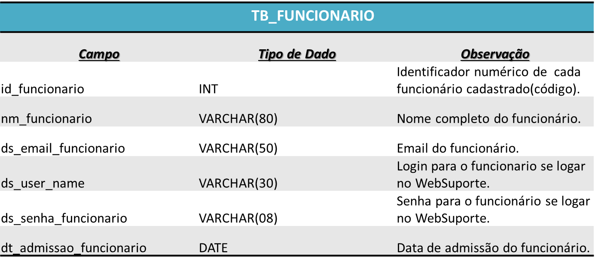
Dicionário de Dados

Slide 87
FIM !!!!

